Slide 1
RESULTADOS
ENCUESTAS
22/23

Slide 2
VALORACIÓN GENERAL
ALUMNOS

Slide 3
Valore las instalaciones del Gregorio Fernández
1
2
3
4
300
200
100
0

Slide 4
2. Valore el servicio de limpieza del Gregorio Fernández
1
2
3
4
400
300
200
100
0

Slide 5
3. Valore el clima de convivencia del Gregorio Fernández
1
2
3
4
250
200
150
100
50
0

Slide 6
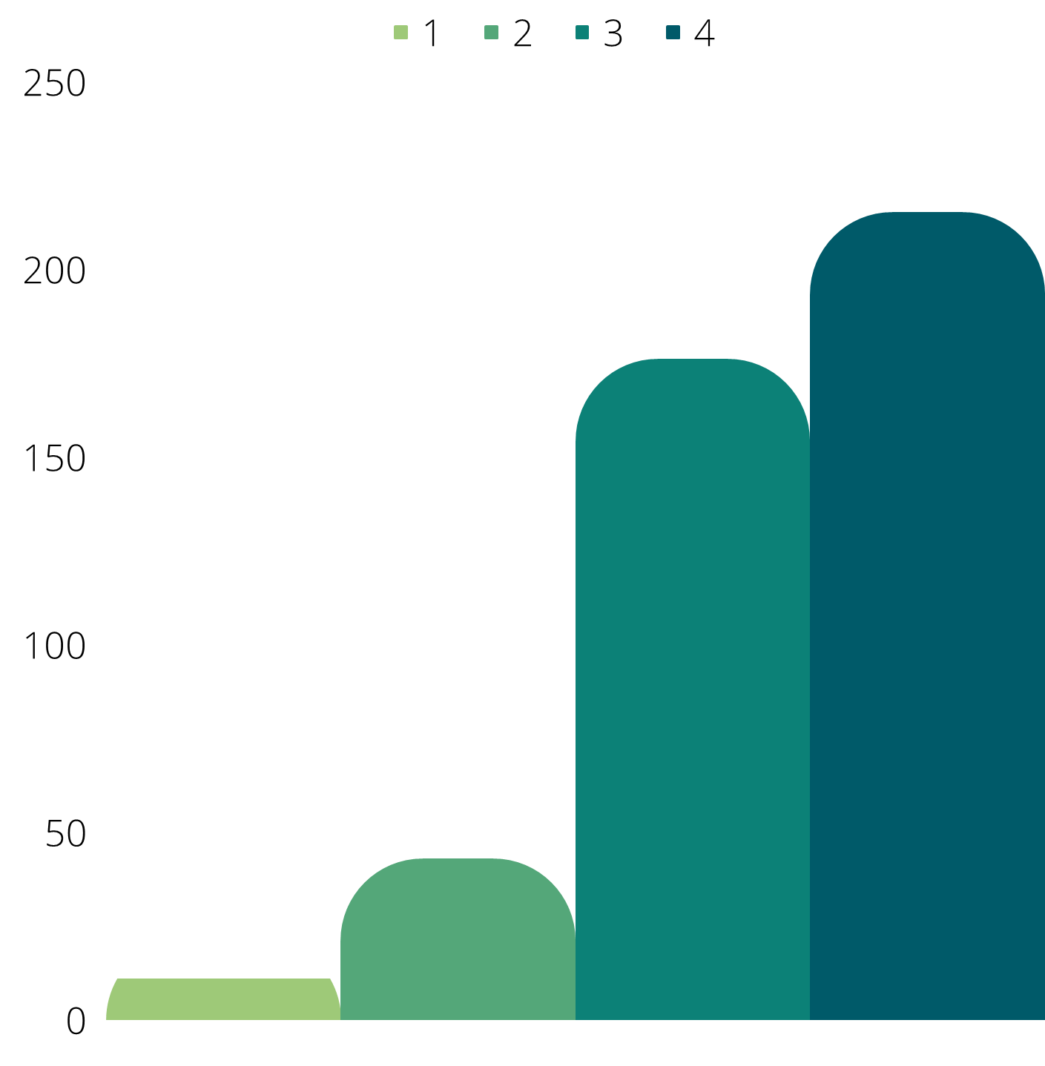
4. Valore la variedad y repertorio de actividades complementarias realizadas.

Slide 7
5. Valore el servicio prestado por la secretaria del centro.
1
2
3
4
300
200
100
0

Slide 8
6. Valore el servicio prestado por la conserjería del centro.
1
2
3
4
300
200
100
0

Slide 9
7. Valore el servicio prestado por jefatura y dirección.
1
2
3
4
250
200
150
100
50
0

Slide 10
8.Valoración global de la labor docente.
1
2
3
4
250
200
150
100
50
0

Slide 11
9. Valore la atención prestada por su tutor de curso.
1
2
3
4
2000
1500
1000
500
0

Slide 12
10. Valore la satisfacción general con el Gregorio Fernández.
1
2
3
4
75
50
25
0

Slide 13
MUCHAS GRACIAS

